Slide 1

EĞİTİMDE TOPLUMSAL CİNSİYET EŞİTLİĞİ
TCE DUYARLI OKUL STANDARTLARI VE OKULLARDA KULLANIMI
Eğitimde Toplumsal Cinsiyet
Eşitliğinin Geliştirilmesi
Teknik Destek Projesi

Slide 2

TOPLUMSAL CİNSİYET EŞİTLİĞİNE DUYARLI OKUL STANDARTLARI
ALANLAR | STANDARTLAR | HEDEFLER
Eğitim Ortamları ve Süreçleri | 9 | 40
Okul Yönetimi | 10 | 33
TOPLAM | 19 | 73
2-1. Oturum–Yansı No: 1/15

Slide 3
2-1. Oturum–Yansı No: 2/15
TOPLUMSAL CİNSİYET EŞİTLİĞİNE DUYARLI OKUL STANDART ALANLARI
EĞİTİM ORTAMLARI VE SÜREÇLERİ | OKUL YÖNETİMİ
1.Öğrenme-Öğretme Süreçleri | 1. Toplumsal Cinsiyet Eşitliğine Duyarlı Planlama ve Uygulama
2.Öğretim Programı ve Materyalleri | 2. Toplumsal Cinsiyet Eşitliğine Duyarlı İnsan Kaynağı
3.Öğrenci Değerlendirme | 3. Kişilerarası İlişkiler ve İletişim
4.Öğrenci Katılımı, Temsili, Görev Dağılımı | 4. Çalışan Desteği
5.İletişim | 5. Karar Alma Süreçlerine Eşit Katılım
6.Öğretmen Tutum ve Davranışları | 6. Görev Dağılımında Eşitlik
7.Veli ile İlişkiler | 7. Performans Değerlendirme
8.Rehberlik Hizmetleri | 8. Velilerle İşbirliği
9.Şiddet ve Zorbalığın Önlenmesi | 9. Güvenlik 10. Fiziksel Kapasite Kullanımı

Slide 4

Standartlar | Hedefler | Doğrulama Kaynakları
EO-1. Sınıf içi uygulamalar toplumsal cinsiyet eşitliğini sağlayacak şekilde yapılır. | EO-1.1. Sınıf içi uygulamalarda kullanılan, yöntem, teknik ve stratejiler, kız ve erkek çocukların farklı ilgi ve yeteneklerini toplumsal cinsiyet kalıpyargıları ile sınırlanmadan belirlenir. | • Öğretmenlerle odak grup görüşmeleri • Öğrencilerle odak grup görüşmeleri • Ders hazırlık dokümanları
 | * EO-1.2. Derslik, laboratuvar ve diğer eğitim ortamlarında kız ve erkek öğrencilere eşit düzeyde uygulama fırsatı verilir. | • Öğretmenlerle odak grup görüşmeleri • Öğrencilerle odak grup görüşmeleri
 | * EO-1.3. Kız ve erkek öğrencilere akademik performanslarını yükseltmeleri için eşit düzeyde destek sağlanır. | • Tamamlayıcı çalışmalar, katılım kriterleri listesi • Tamamlayıcı çalışmalar, yoklama listeleri, katılmama gerekçeleri ve alınan tedbirlerin dokümantasyonu • Tamamlayıcı çalışma raporları • Rehber öğretmen görüşmeleri
 | * EO-1.4. Sınıfça kararlar alınırken kız ve erkek öğrencilerin eşit katılımını sağlayacak önlemler alınır. | • Öğrencilerle odak grup görüşmeleri • Öğretmen görüşmeleri
 | * EO-1.5. Sınıf içi iş bölümünde her iki cinsiyete eşit fırsat verilir. | • Öğrencilerle odak grup görüşmeleri • Görev dağılım listesi ve takip çizelgesi • Öğretmen görüşmeleri
2-1. Oturum–Yansı No: 3/15

Slide 5

2-1. Oturum–Yansı No: 4/15
Standartlar | Hedefler | Doğrulama Kaynakları
OY-1. Okul yönetimi, çalışma planlarını (stratejik plan, okul rehberlik planı vb.) toplumsal cinsiyet eşitliğini yaygınlaştıracak şekilde yapar. | OY-1.1. Çalışma planlarında toplumsal cinsiyet eşitliği vurgusu yapılarak, toplumsal cinsiyet eşitliğini geliştirmeye yönelik faaliyetlere ve projelere yer verilir. | • Çalışma planları • Yönetici görüşmeleri • Proje dokümanları
 | OY-1.2. İnsan ve finans kaynaklarının toplumsal cinsiyet eşitliğine duyarlı bir şekilde kullanımı planlanır. | • İlgili planlama dokümanları
 | OY-1.3. Toplumsal cinsiyet eşitliğini sağlamaya yönelik tüm planlamalar ve tedbirler, yazılı olarak okul toplumuyla paylaşılır. | • Yazışma ve duyuru kayıtları • Okul broşürleri • Okul panoları • Okul dergileri • Veli bültenleri • Velilere gönderilen mektuplar • Okul web sitesi

Slide 6
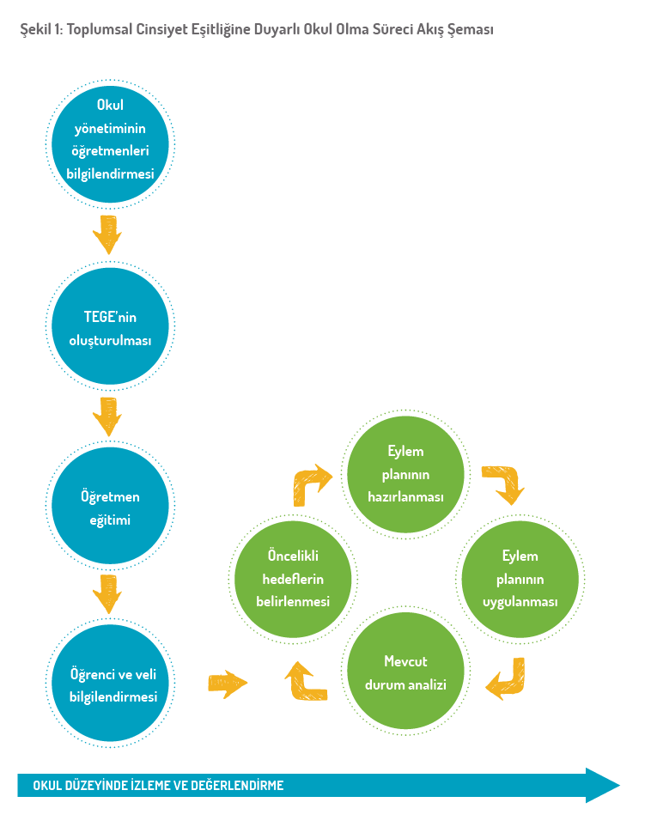
TOPLUMSAL CİNSİYET EŞİTLİĞİNE DUYARLI OKUL OLMA SÜRECİ
AKIŞ ŞEMASI
2-1. Oturum–Yansı No: 5/15

Slide 7
HAZIRLIK AŞAMASI
1. Okul Yönetiminin Öğretmenleri Bilgilendirmesi
2. Toplumsal Cinsiyet Eşitliğini Geliştirme Ekibi’nin (TEGE) Oluşturulması
3. Öğretmen Eğitimi
4. Öğrenci ve Velilerin Bilgilendirilmesi
2-1. Oturum–Yansı No: 6/15

Slide 8
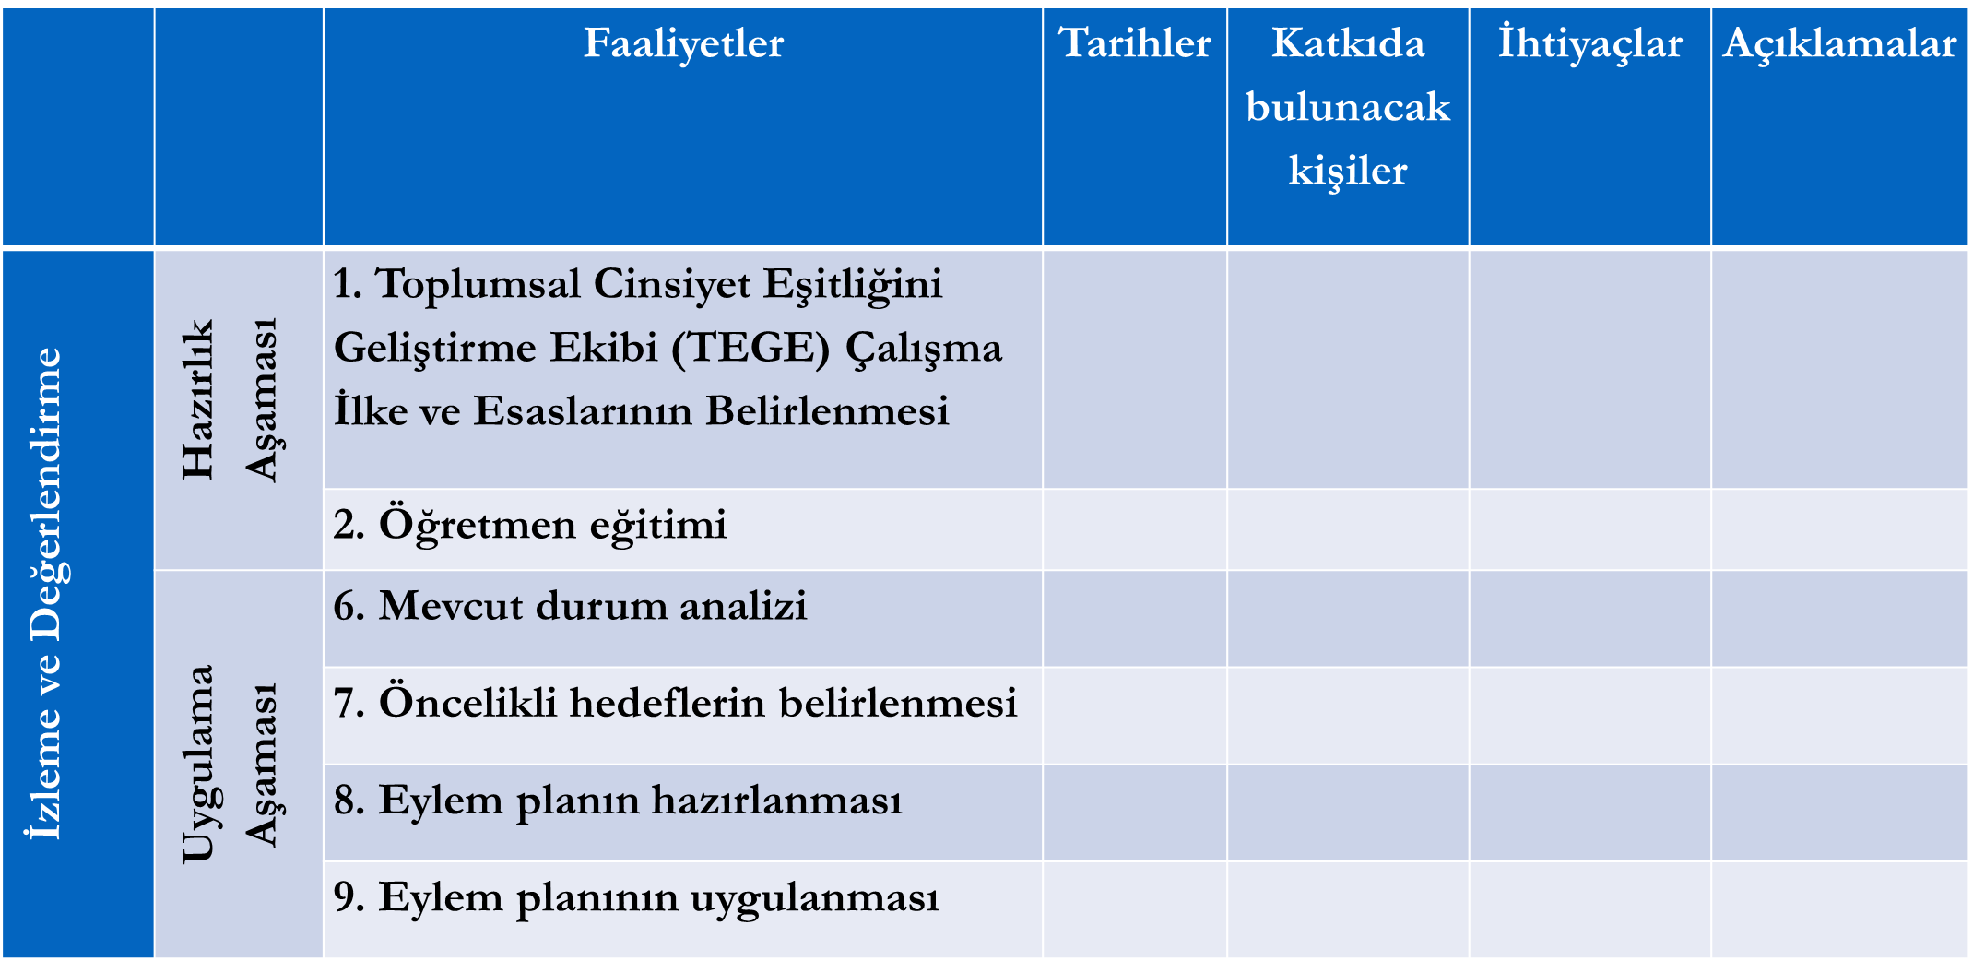
ÇALIŞMA PLANI ŞABLONU
2-1. Oturum–Yansı No: 7/15

Slide 9
UYGULAMA AŞAMASI
5. Mevcut Durum Analizi
5.1. Veri Toplamam ve Analizi
5.1.1. Nicel veri toplama ve analizi
5.1.2. Nitel veri toplama ve analizi
5.2. Mevcut durum analizi sonuçlarının raporlanması, paylaşımı
ve raporun son halini alması
2-1. Oturum–Yansı No: 8/15

Slide 10
NİCEL VERİ TOPLAMA VE ANALİZİ
Standartlar | Hedefler | Geliştirilmeli (1) | Yeterli (2) | Örnek gösterilebilir (3)
EO-1. Sınıf içi uygulamalar toplumsal cinsiyet eşitliğini sağlayacak şekilde yapılır. | EO-1.1. Sınıf içi uygulamalarda kullanılan, yöntem, teknik ve stratejiler, kız ve erkek çocukların farklı ilgi ve yeteneklerini toplumsal cinsiyet kalıpyargıları ile sınırlanmadan belirlenir.
 | * EO-1.2. Derslik, laboratuvar ve diğer eğitim ortamlarında kız ve erkek öğrencilere eşit düzeyde uygulama fırsatı verilir.
 | * EO-1.3. Kız ve erkek öğrencilere akademik performanslarını yükseltmeleri için eşit düzeyde destek sağlanır.
 | * EO-1.4. Sınıfça kararlar alınırken kız ve erkek öğrencilerin eşit katılımını sağlayacak önlemler alınır.
 | * EO-1.5. Sınıf içi iş bölümünde her iki cinsiyete eşit fırsat verilir.
2-1. Oturum–Yansı No: 9/15

Slide 11
Örnek Nicel Analiz Tablosu
Standartlar | Hedefler | Ortalama
EO-1. Sınıf içi uygulamalar toplumsal cinsiyet eşitliğini sağlayacak şekilde yapılır. | EO-1.1. Sınıf içi uygulamalarda kullanılan, yöntem, teknik ve stratejiler, kız ve erkek çocukların farklı ilgi ve yeteneklerini toplumsal cinsiyet kalıpyargıları ile sınırlanmadan belirlenir. | 1,95
 | * EO-1.2. Derslik, laboratuvar ve diğer eğitim ortamlarında kız ve erkek öğrencilere eşit düzeyde uygulama fırsatı verilir. | 2,81
 | * EO-1.3. Kız ve erkek öğrencilere akademik performanslarını yükseltmeleri için eşit düzeyde destek sağlanır. | 2,05
 | * EO-1.4. Sınıfça kararlar alınırken kız ve erkek öğrencilerin eşit katılımını sağlayacak önlemler alınır. | 2,50
 | * EO-1.5. Sınıf içi iş bölümünde her iki cinsiyete eşit fırsat verilir. | 2,14
2-1. Oturum–Yansı No: 10/15

Slide 12
UYGULAMA AŞAMASI-devamı
7. Öncelikli Hedeflerin Belirlenmesi
a. düşük aritmetik ortalama
b. nitel değerlendirme sonuçları
c. hedefin stratejik önemi
d. okulun kaynaklarının uygunluğunu
e. bir standardın bütüncül olarak olabildiğince tüm hedefleri ile ele alınması
2-1. Oturum–Yansı No: 11/15

Slide 13
UYGULAMA AŞAMASI-devamı
8. Eylem Planının Hazırlanması
a. Grup çalışması
b. Ne? Ne zaman? Kim?
c. Okul yönetiminin onayı
d. Öğretmenlerle paylaşım
2-1. Oturum–Yansı No: 12/15

Slide 14
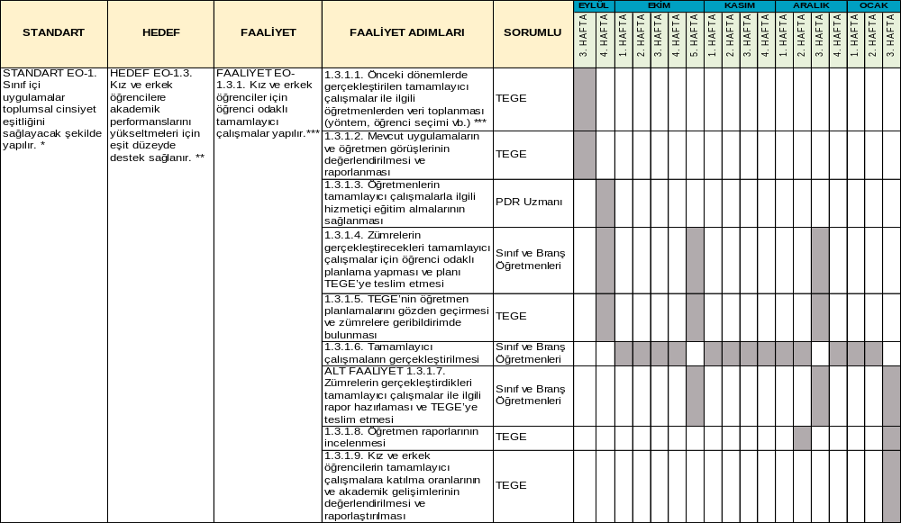
ÖRNEK EYLEM PLANI
2-1. Oturum–Yansı No: 13/15

Slide 15
UYGULAMA AŞAMASI-devamı
9. Eylem Planının Uygulanması
a. Yöneticiler
b. Öğretmenler
c. Zümreler
d. Öğrenciler
e. Okul Aile Birliği
f. Veliler
g. TEGE (Koordinasyon, İzleme ve Değerlendirme)
2-1. Oturum–Yansı No: 14/15

Slide 16
İZLEME VE DEĞERLENDİRME AŞAMASI
Hazırlık Çalışmaları aşamasında başlayıp Uygulama aşamasının sonuna kadar devam eder.
Toplumsal cinsiyet eşitliğini sağlamaya yönelik süreci izlemek ve değerlendirmek TEGE’nin görevidir.
2-1. Oturum–Yansı No: 15/15

Slide 17
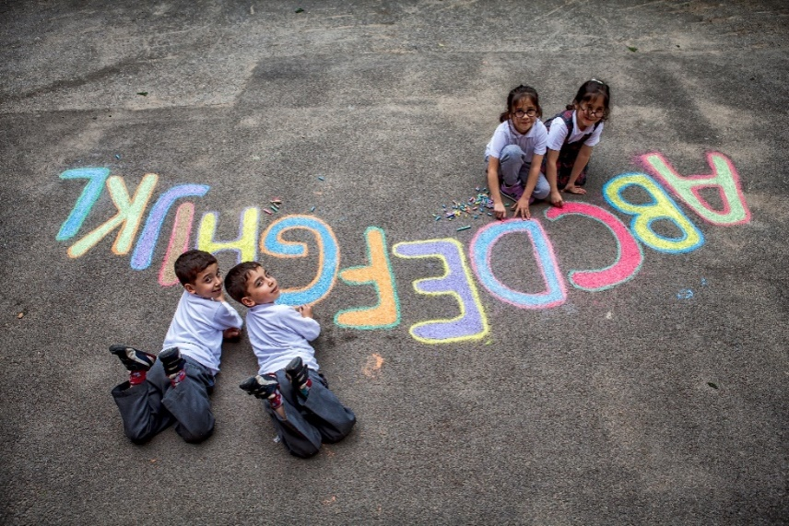
Teşekkürler!

